Slide 1
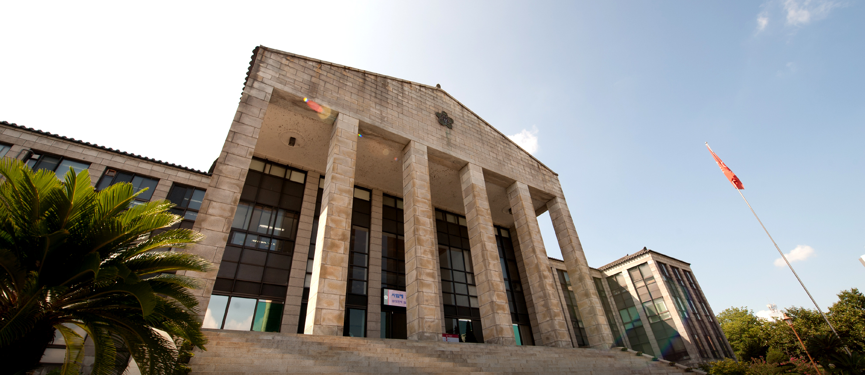
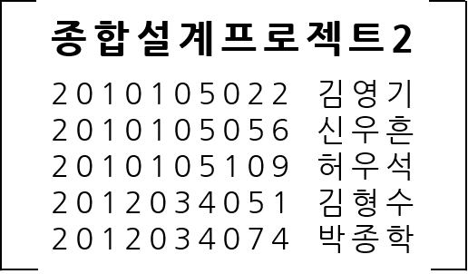
근거리 무선 통신 기술 기반의
냉난방기 자동제어서비스
TEAM 6

Slide 2
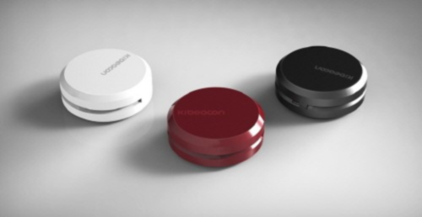


냉·난방기 자동제어
“비콘을 이용한 냉·난방기 자동제어”
대학 내 냉 · 난방기 자동제어로 전력소모를 줄일 수 있다.

Slide 3

국내 전력소비 순위
대학교
병원
서울시에 따르면 지난해 서울지역 전력 최대 소비처는 연평균 3만3512㎿를 소비한 대학교였다. 이어 병원, 백화점, 호텔, 대기업 사옥 순이었다. 서울대학교 등 주요 대학 몇 곳은 대기업 사옥 20곳과 비슷했다.
백화점
호텔
대기업 사옥
출처:서울시,2013

Slide 4
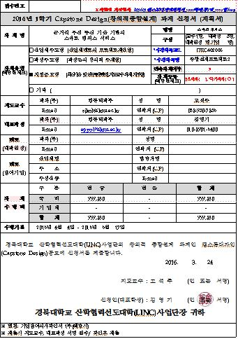
여비 신청서 작성 중.
어플리케이션 개발 및
개발 배경 지식 습득 중.
Notes:
LINC사업단에 캡스톤디자인 계획서 및 여비 신청서를 제출 완료하였습니다.

Slide 5
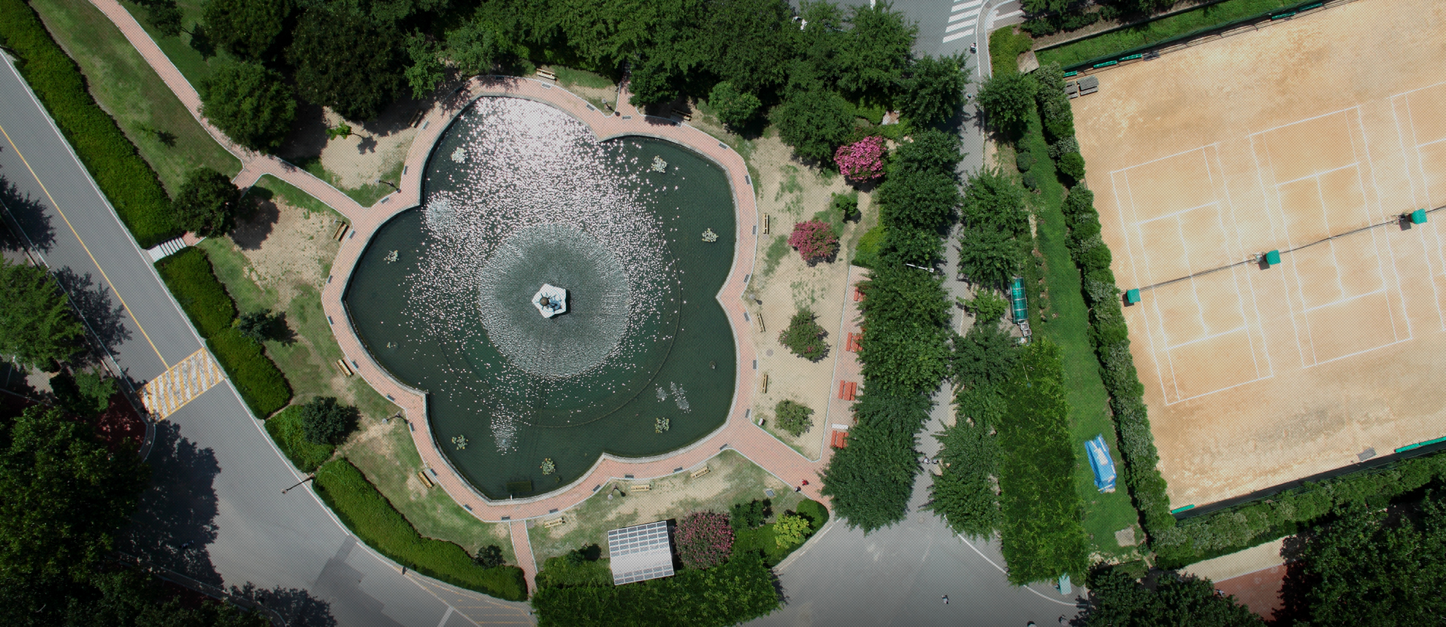
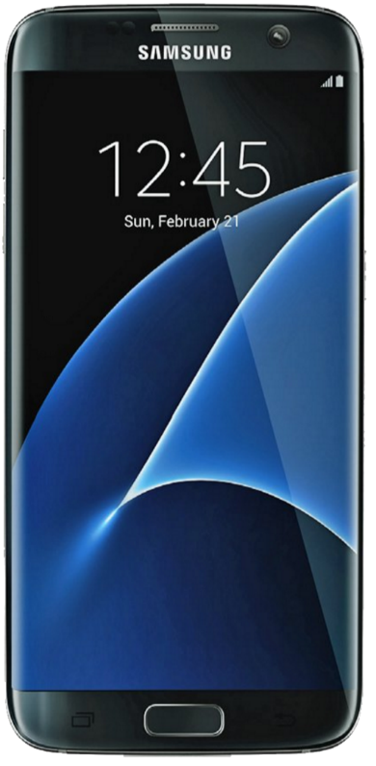
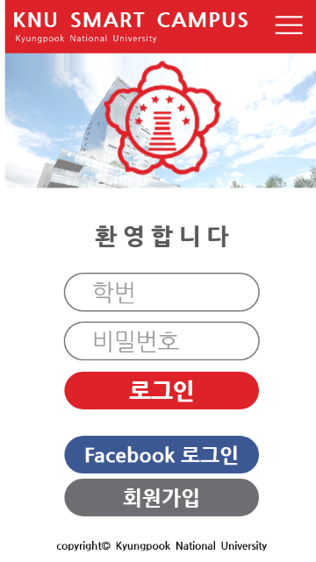
어플리케이션
비콘 신호 푸쉬 알림 기능
추가 활용 방안
Notes:
시간적인 여유가 된다면 어플리케이션 제작
그런데 이 내용이 포함되어야 되는건지 잘 모르겠네요..

Slide 6


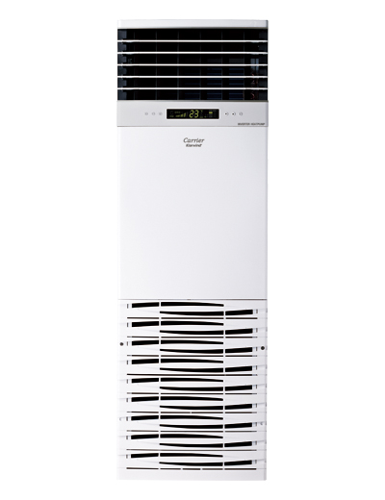
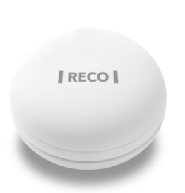
온도 정보
적외선
송신
습도 정보
자동제어
라즈베리파이
냉난방기
비콘

Slide 7
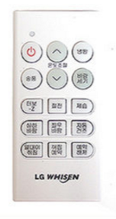
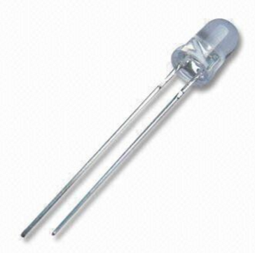
라즈베리파이
IR LED
Remote control

Slide 8
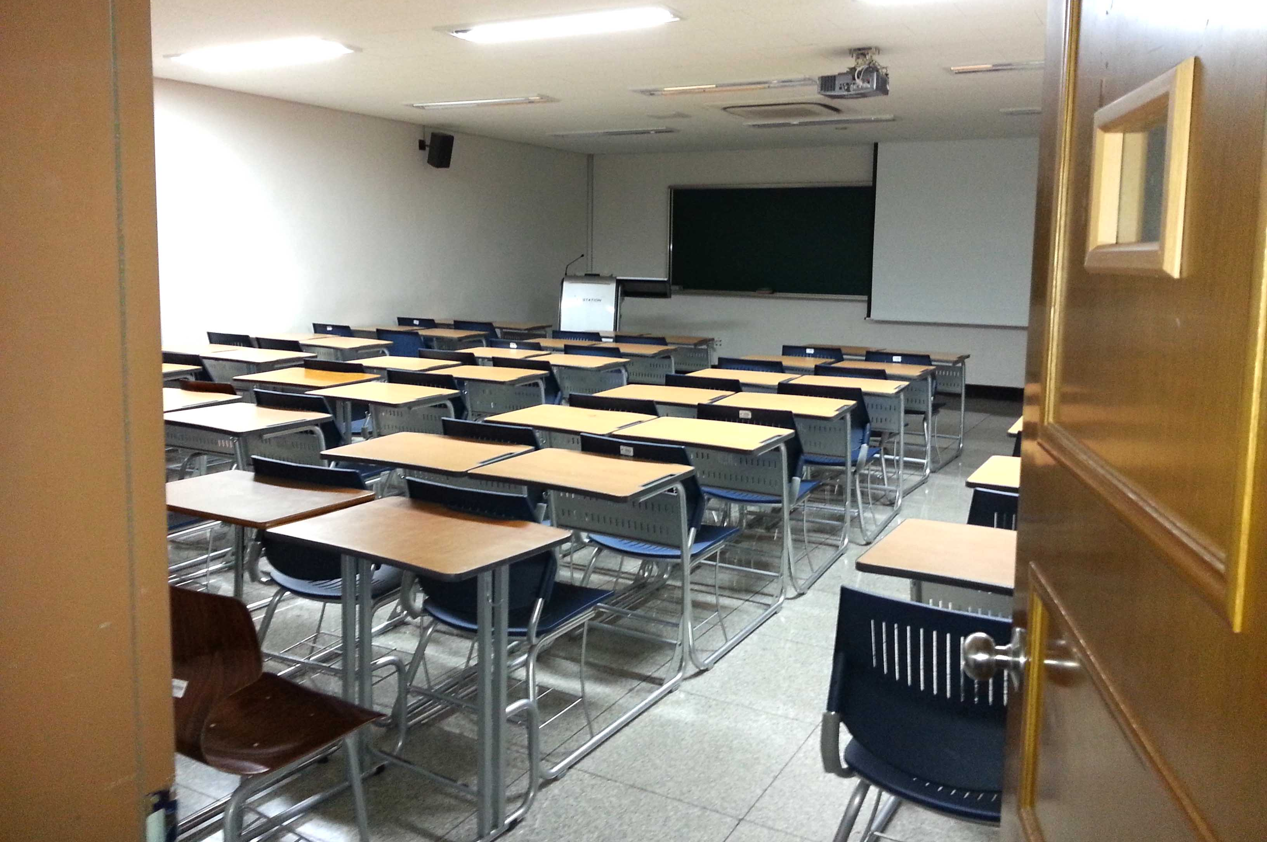
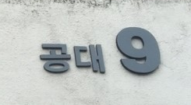

냉난방기 제어
강의실 내의 온·습도 분석으로 냉 ·난방기 작동 제어
개발, 발전
실제 테스트 및
프로젝트 진행
최종 목표
Notes:
교내 시설물을 자동 제어할 수 있는 기능 구현

Slide 9
쾌적한 교육 환경 구축
시설물 자동제어를 통한 에너지의 효율화
교내 확대 적용
다른 시설물에 기술 적용
서비스 효과
실용화 방안
자동제어 시스템을 이용해 에너지 효율성 증가
전력사용비용 감소

Slide 10
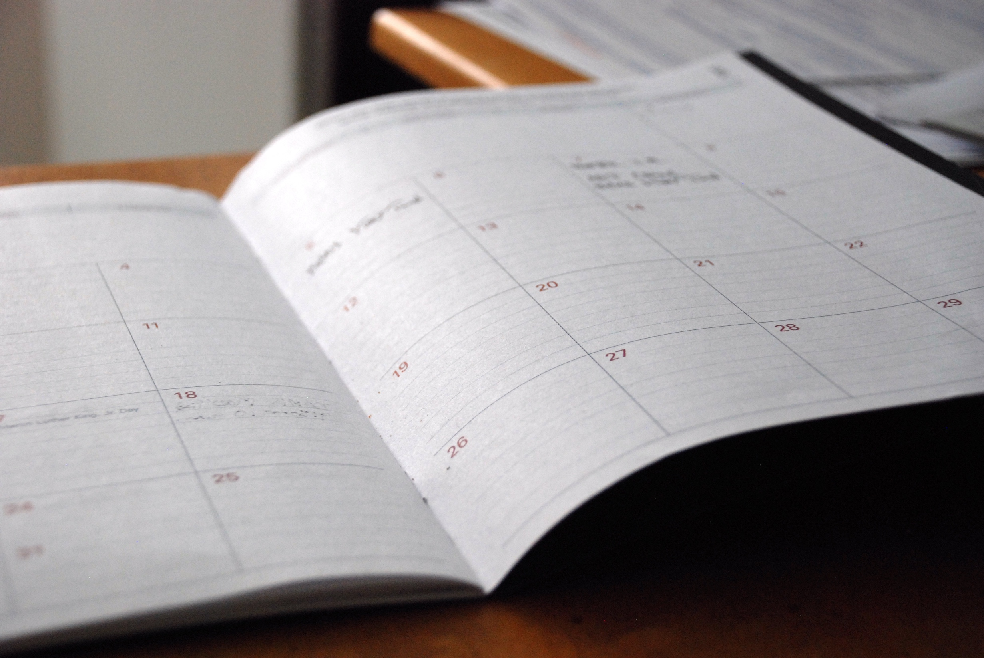
Work
3월
4월
5월
6월
1
2
3
4
1
2
3
4
1
2
3
4
1
2
주제 선정
자료수집 및 분석
프로젝트 설계
개발 및 구현
Test

Slide 11
근거리 무선 통신 기술 기반의 냉난방기 자동제어서비스
TEAM 6
THANK YOU

